Slide 1
INTERPRETACIÓN PRUEBAS SABER - MATEMÁTICAS COLEGIO SAN ANTONIO VILLA DEL ROSARIO

Slide 2
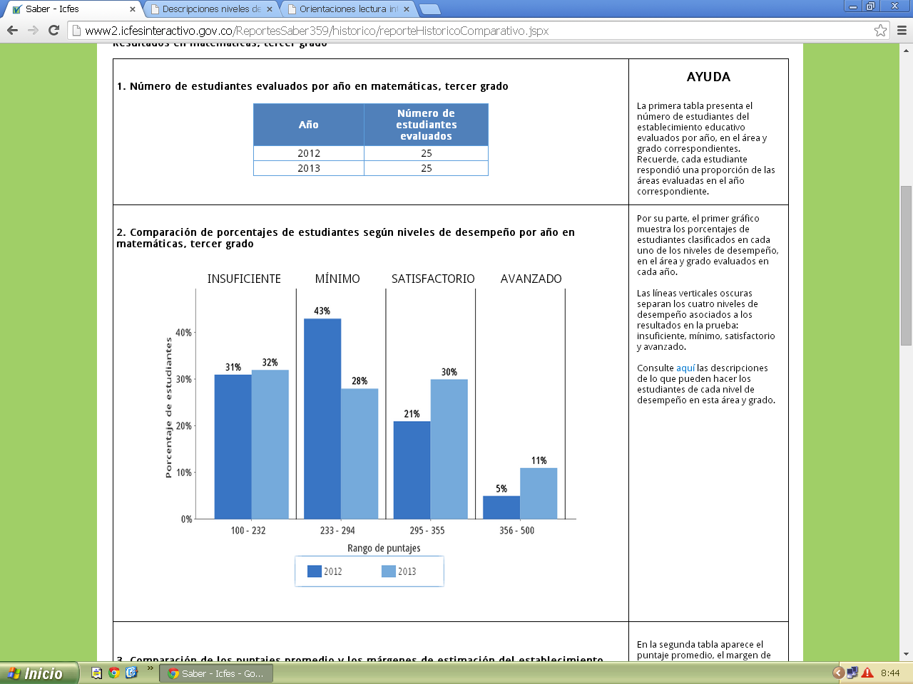
GRADO TERCERO

Slide 5
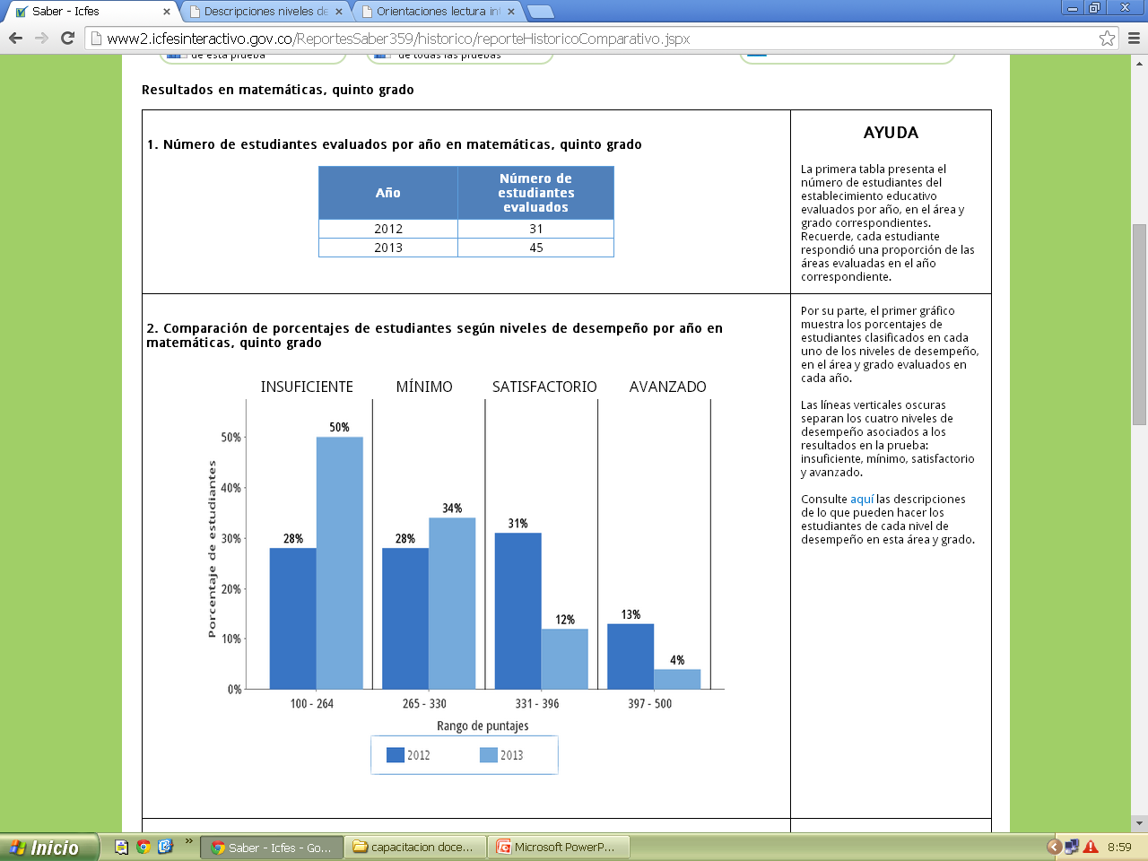
GRADO QUINTO

Slide 7
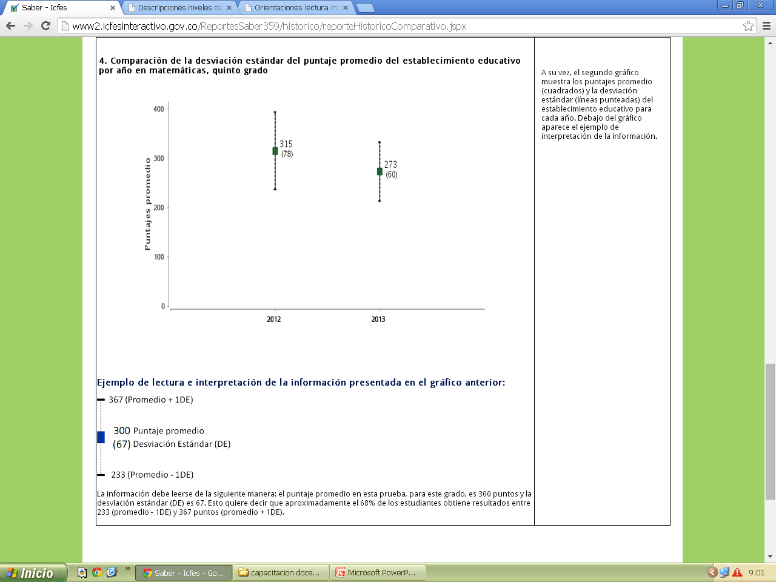

Slide 8
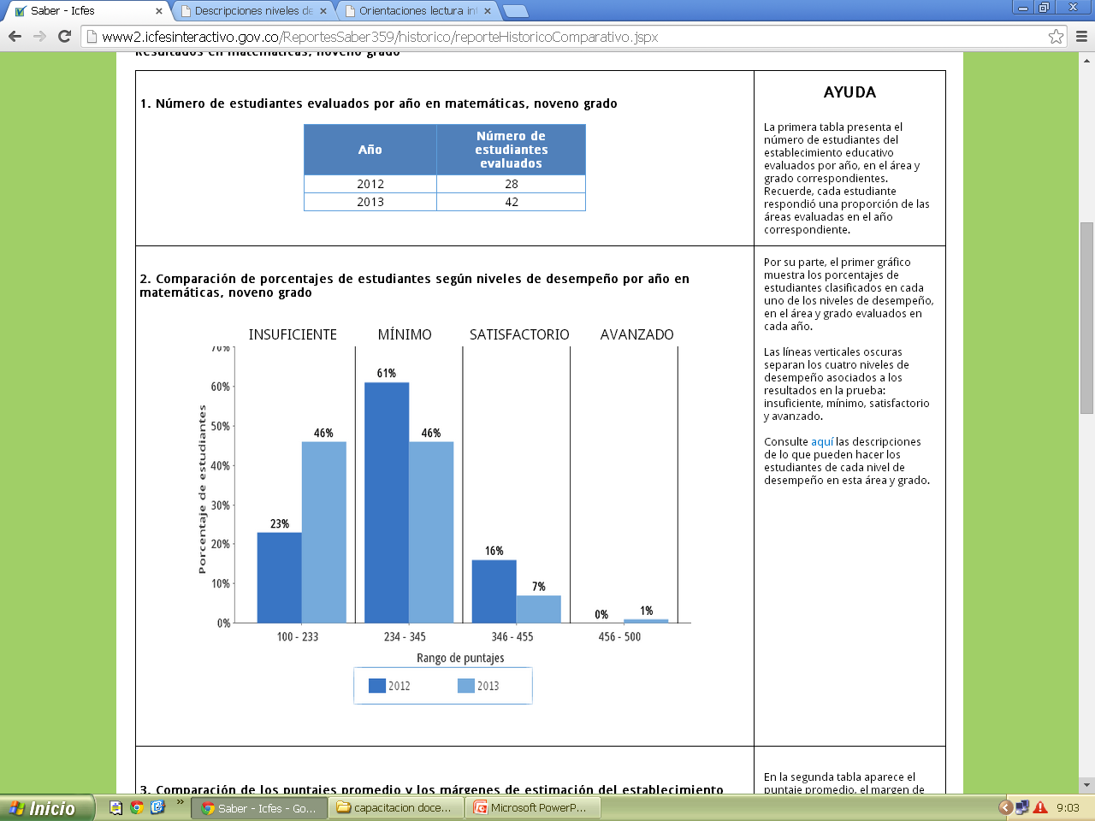
GRADO NOVENO

Slide 10
